Slide 1
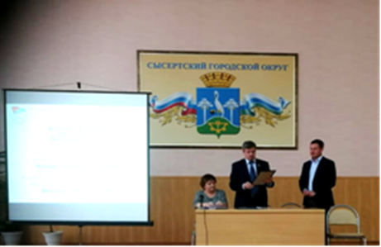
Сысертская районная организация Профессионального союза работников народного образования и науки Российской Федерации
«Для чего нужен Профсоюз сегодня?»

Slide 2
Федеральный закон от 12 января 1996 г. № 10-ФЗ
«О профессиональных союзах, их правах и гарантиях деятельности»
Статья 11. Первичные профсоюзные организации и их органы представляют и защищают права и интересы работников учреждений.
Только за 2021 год рассмотрено письменных и устных обращений – 689.
Рассмотрено дел в судах- 7.
Выезды в учреждения по обращениям – 15.
Проверки учреждений по различным направлениям (проведено проверок 127).
Эффективность правозащитной работы за 2021 год составило 6 570 000рублей!

Slide 3
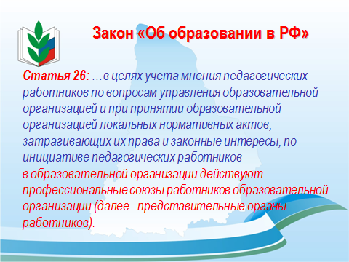

Slide 4
Помощь в разработке и согласовании ЛНА
Юристами обкома Профсоюза разработаны макеты ЛНА:
- Положения по различным направлениям работы (СУОТ, по классному руководству,комиссии по распределению премиального фонда);
Макет коллективного договора;
Макет ПВТР;
Разработан макет трудового договора и дополнительного соглашения,…

Slide 5
СОГЛАШЕНИЕ между
Администрацией Сысертского городского округа, Управлением образования Администрации Сысертского городского округа и Сысертской районной организацией Профессионального союза работников народного образования и науки Российской Федерации на 2021 - 2024 г.г.

Slide 6
ДОПОЛНИТЕЛЬНЫЕ ЛЬГОТЫ
3.2.9. В соответствии с постановлением Конституционного суда РФ от 07.12.2017 г. № 38-П районные коэффициенты и процентные надбавки, начисляемые в связи с работой в местностях с особыми климатическими условиями не должны включаться в состав минимального размера оплаты труда (минимальной заработной платы в субъекте РФ).
3.2.16. Образовательная организация включает в коллективный договор следующие положения, связанные с осуществлением педагогическими работниками классного руководства в классах:
– возложение на педагогического работника классного руководства происходит при распределении учебной нагрузки на новый учебный год (тарификации);
– в течение учебного года и в каникулярный период недопустимо изменение размеров выплат педагогическим работникам за классное руководство ,..
– при тарификации на следующий учебный год соблюдается преемственность осуществления классного руководства в классах;

Slide 7
ДОПОЛНИТЕЛЬНЫЕ ЛЬГОТЫ
3.5.1. В случае истечения срока действия квалификационной категории по занимаемой должности у педагогических работников, которым до пенсии по возрасту осталось не более одного года, за ними сохраняются повышения к окладу, ставке заработной платы за соответствующую квалификационную категорию по занимаемой должности до достижения ими пенсионного возраста.

Slide 8
ДОПОЛНИТЕЛЬНЫЕ ЛЬГОТЫ
3.5.2. После истечения срока действия квалификационной категории по занимаемой должности у педагогического работника, за последним сохраняется повышение к окладу, ставке заработной платы, установленное за соответствующую квалификационную категорию по занимаемой должности, в течение одного года в следующих случаях:
- в случае длительной нетрудоспособности (более четырёх месяцев);
- нахождения в отпуске по беременности и родам, отпуске по уходу за ребенком при выходе на работу;
- возобновления педагогической деятельности, прерванной в связи с уходом на пенсию по любым основаниям;
- если работник был призван в ряды Вооружённых сил России;

Slide 9
Главные вопросы, которые решаются Профсоюзом
Вопросы оплаты труда:
Индексация каждый год;
Увеличение МРОТ ежегодно;
Выплаты за классное руководство.

Slide 10
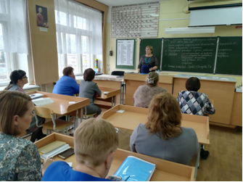
Оплата труда, выплата вознаграждения за классное руководство
В течение лета Профсоюзу удалось оказать помощь в решении вопроса выплаты отпускных начисленных с суммы выплаченного вознаграждения за классное руководство.
(письмо Министерства финансов РФ)

Slide 11
Российская общественная инициатива(РОИ)
Инициатива областной организации Профсоюза по установлению минимального размера оклада, ставки заработной платы педагогического работника.
18 часов = целевой показатель!

Slide 12
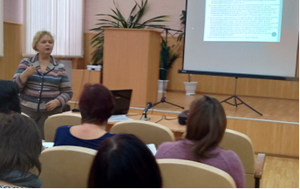
Организация работы по охране труда
Разработка ЛНА по охране труда
1.Разработано Положение по
управлению профессиональными
рисками в образовательной организации.
2.Положение по Системе управленияОТ и др.
Обучение вопросам охраны труда.
За февраль-март обучено вопросам охраны труда 157 человек!
Проводятся ежегодно окружные семинары в Екатеринбурге для руководителей и уполномоченных по охране труда.

Slide 13
Организация работы по соблюдению законодательства по трудовому праву
Разработка ЛНА по трудовому праву (Коллективный договор, ПВТР, Трудовые договоры, дополнения к трудовому договору и др.охране труда.
Обучение различным направлениям председателей ППО, руководителей.
Проверки образовательных учреждений по соблюдению законодательства.
Консультации по различным направлениям трудового права.

Slide 14
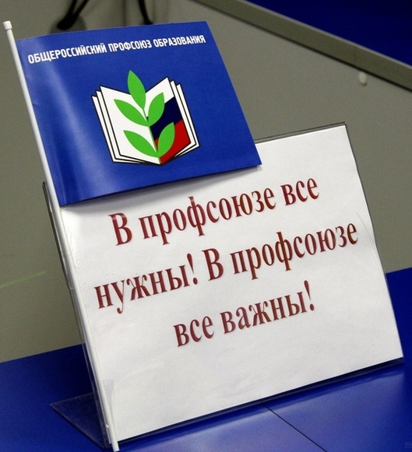
Сысертская районная организация Профессионального союза работников народного образования и науки Российской Федерации
Профсоюз с вами,
Профсоюз для вас,
Профсоюз ради вас!

